Slide 1
10. 워드 임베딩

Slide 2
워드 임베딩(Word Embedding)
Word embedding: 단어를 밀집 벡터로 표현하는 방법
희소 표현 방식: One-hot vector와 같이 인덱스의 대부분이 0으로 표현됨
예: 강아지 = [0 0 0 0 1 0 0 … 0]
단어의 개수가 늘어나면 벡터의 차원이 계속 커짐
벡터가 단어의 의미를 표현하지 못함
밀집 표현 방식: 단어를 일정 길이의 벡터로 표시. 각 인덱스는 실수값을 가짐
예: 강아지 = [0.2 1.8 0.3 0.1 …] # 벡터 차원은 64, 128, 256 등
워드 임베딩: 단어를 밀집 벡터의 형태로 표현. 밀집 벡터를 임베딩 벡터라고 함
워드 임베딩 방법으로 LSA, Word2Vec, FastText, Glove 등이 있음

Slide 3
One-hot vector와 embedding vector의 차이
구분 | One-hot vector | Embedding vector
차원 | 고차원(단어 집합의 크기) | 저차원
표현 형태 | 희소 벡터 | 밀집 벡터
표현 방법 | 수동 | 훈련 데이터로 학습
값의 유형 | 1과 0 | 실수

Slide 4
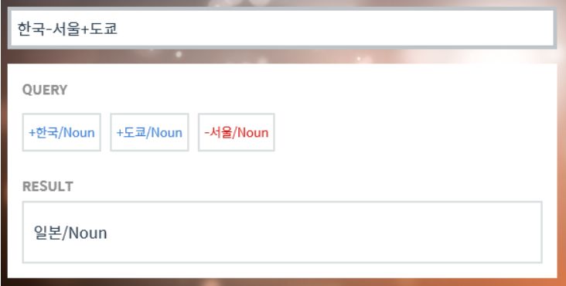
Word2Vec
단어의 의미를 벡터화하여 단어간 유사도가 반영됨
희소 표현과는 다른 분산 표현(Distributed representation)을 보이고 있음
Word2Vec에는 CBOW(Continuous Bag of Words)와 Skip-gram이 있음
사례: http://w.elnn.kr/search/

Slide 5
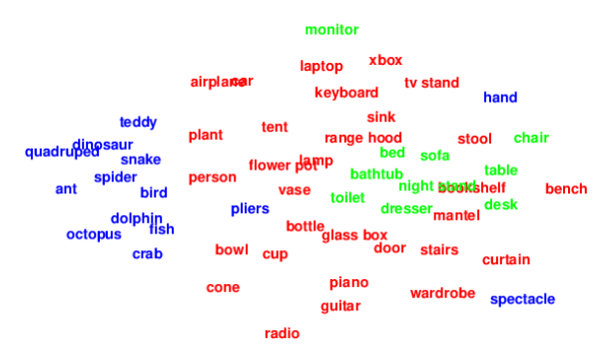
Word embedding 사례

Slide 6
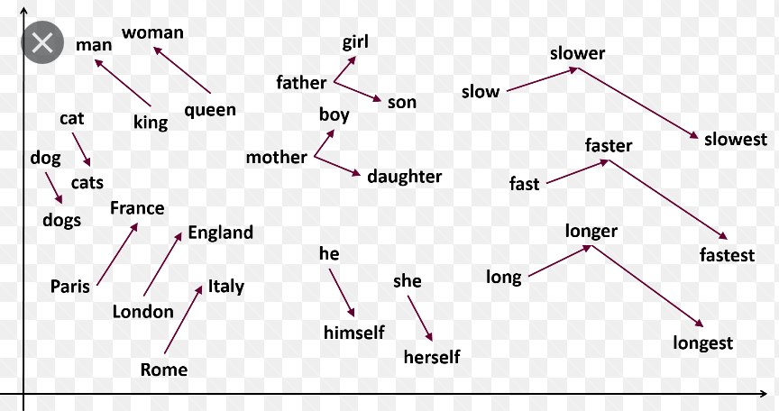
Word embedding 사례
단어간의 관계에 따라 유사한 각도가 나타남

Slide 7
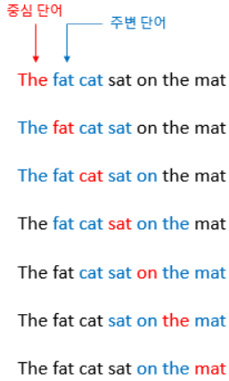
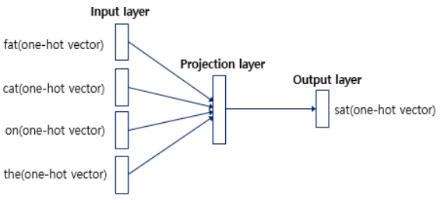
CBOW(Continuous Bag of Words)
중심 단어의 예측을 위해 주변 단어들을 살펴봄
훈련 문장들을 이용하여 신경망을 학습시켜서 Word2Vec을 얻게 됨

Slide 8
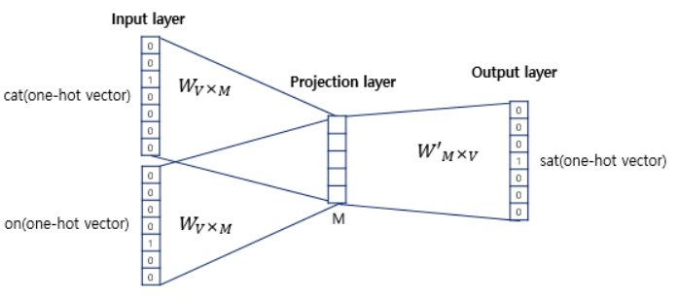
CBOW 학습 신경망 구조
입력단과 출력단에서는 단어를 one-hot vector로 표현
은닉층은 한 층으로만 구성: 크기는 임베딩 벡터의 차원인 M으로 표현
V: 단어 집합의 크기
M: 임베딩 벡터의 차원

Slide 9
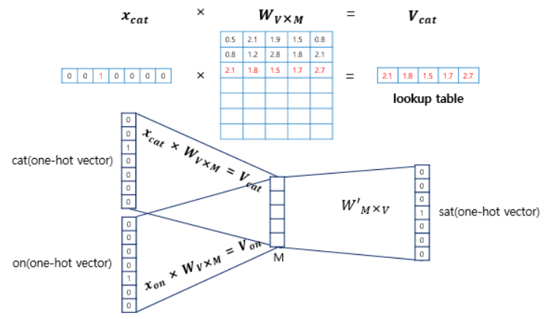
CBOW 순방향 계산
주변 단어에 대해 W 행렬의 lookup을 통해 단어 벡터를 계산

Slide 10
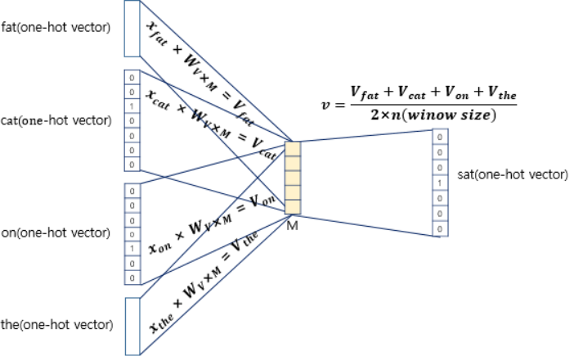
CBOW 주변 단어벡터로 부터 현재 단어벡터 계산
주변 단어 벡터의 평균을 현재 단어의 벡터로 예측

Slide 11
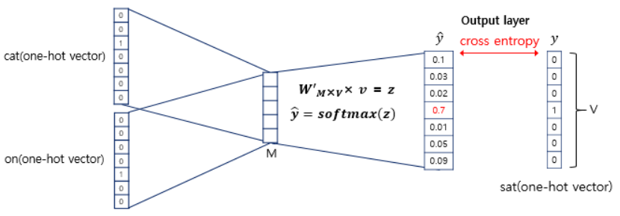
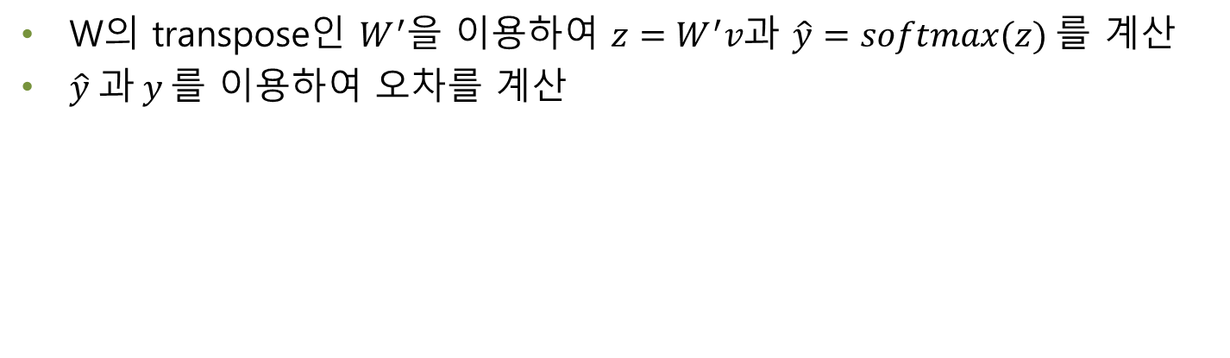
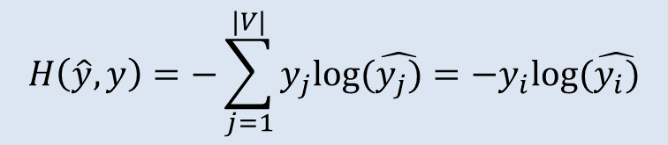
CBOW 출력과 오차 계산
W의 transpose인 $W^{′}$을 이용하여 ${z=W}^{′}v$과 $\hat{y}=softmax(z)$를 계산
$\hat{y} 과 y$를 이용하여 오차를 계산
$$H\left(\hat{y},y\right)=−\sum_{j=1}^{|V|}{y_{j}log⁡(\hat{y_{j})}}=−y_{i}log⁡(\hat{y_{i})}$$

Slide 12
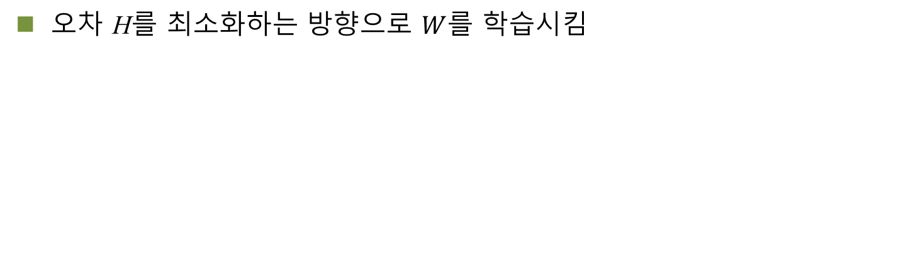
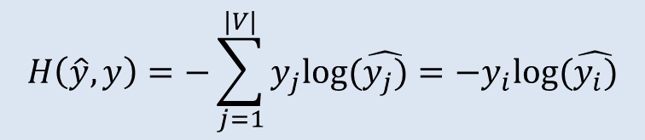
$W$ 의 학습
오차 H를 최소화하는 방향으로 $W$를 학습시킴
$$H\left(\hat{y},y\right)=−\sum_{j=1}^{|V|}{y_{j}log⁡(\hat{y_{j})}}=−y_{i}log⁡(\hat{y_{i})}$$

Slide 13
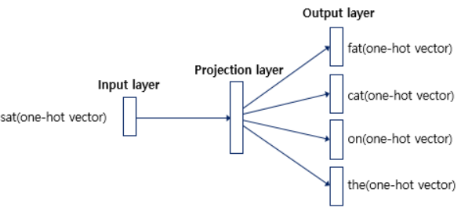
Skip-gram
중심 단어에서 주변 단어를 예측하려는 방식으로 임베딩 벡터를 학습시킴
Skip-gram이 CBOW보다 성능이 좋다고 알려져 있음

Slide 14
Word2vec 실습
각 언어의 코퍼스 자료를 이용하여 임베딩 벡터를 만들어 볼 수 있음
한국어의 경우 네이버 영화 리뷰 파일을 이용하여 실험할 수 있음
urllib.request.urlretrieve("https://raw.githubusercontent.com/e9t/nsmc/master/ratings.txt", filename="ratings.txt")
train_data = pd.read_table('ratings.txt')
위키피디어 한국어 덤프 파일을 이용하는 경우
https://dumps.wikimedia.org/kowiki/latest/
git clone https://github.com/attardi/wikiextractor.git
python WikiExtractor.py kowiki-latest-pages-articles.xml.bz2

Slide 15
FastText
Facebook에서 개발한 단어 임베딩 기법으로 각 단어를 문자 단위 n-gram으로 표현
단어 벡터 표현 방식만 다르고 이외의 내용은 Word2Vec과 같음
Word2Vec은 훈련되지 않은 단어(예: 서울특벌시)를 처리하지 못하지만 FastText는 처리할 수 있음

Slide 16
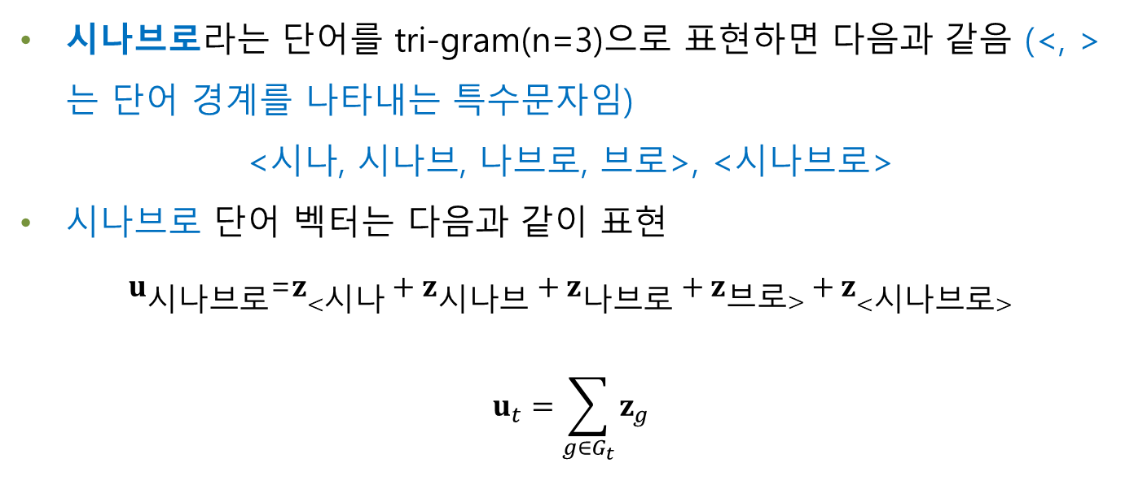
FastText 기본 구조
시나브로라는 단어를 tri-gram(n=3)으로 표현하면 다음과 같음 (<, >는 단어 경계를 나타내는 특수문자임)
<시나, 시나브, 나브로, 브로>, <시나브로>
시나브로 단어 벡터는 다음과 같이 표현
$u_{시나브로}$=$z_{<시나}+z_{시나브}+z_{나브로}+z_{브로>}+z_{<시나브로>}$
$$u_{t}=\sum_{g∈G_{t}}{z_{g}}$$

Slide 17
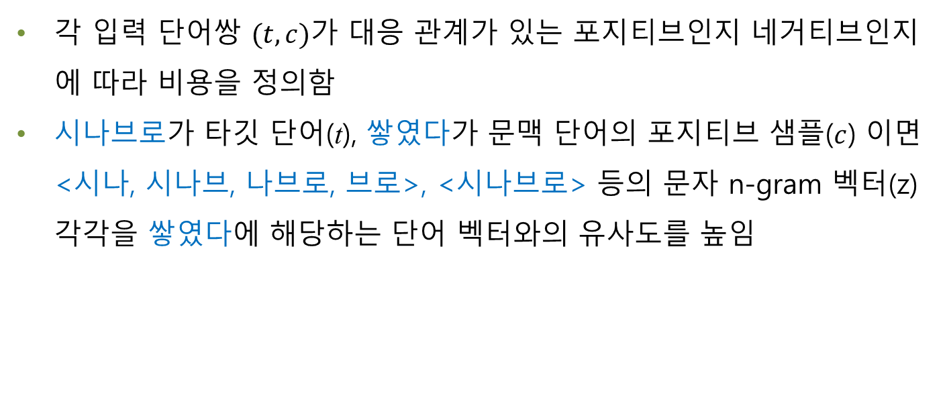
FastText 훈련 방식
각 입력 단어쌍 $(t,c)$가 대응 관계가 있는 포지티브인지 네거티브인지에 따라 비용을 정의함
시나브로가 타깃 단어(t), 쌓였다가 문맥 단어의 포지티브 샘플($c$) 이면 <시나, 시나브, 나브로, 브로>, <시나브로> 등의 문자 n-gram 벡터(z) 각각을 쌓였다에 해당하는 단어 벡터와의 유사도를 높임

Slide 18
FastText skip-gram 모델의 유사도 상위 단어
희망 | 절망 | 학교 | 학생 | 가족 | 자동차
행복 | 고뇌 | 초등 | 재학생 | 미혼모 | 경자동차
희망찬 | 절망감 | 중학교 | 대학생 | 부부 | 안전자동차
소망 | 몸부림친 | 중학교 | 교직원 | 편부모 | 승용차
땀방울 | 슬픔 | 개교 | 교내 | 대가족 | 상용차
희망특강 | 상실감 | 분교 | 학부모 | 노부모 | 경승용차

Slide 19
FastText “하였다”와 유사 단어
[(‘하’, 0.9296),
(‘다’, 0.9073),
(‘했’, 0.8930),
(‘였으며‘, 0.8633),
(‘했으며‘, 0.8549)]

Slide 20
FastText 미등록단어 “서울특벌시”와 유사 단어
[(‘서울색’, 0.7196),
(‘서울한강체’, 0.6617),
(‘서울새남굿’, 0.6590),
(‘철화문‘, 0.6521),
(‘서울서체‘, 0.6516)]

